Slide 1
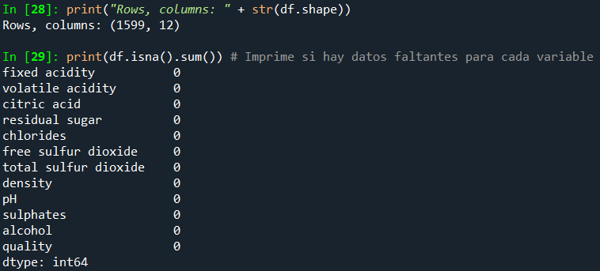
Ninguna variable tiene datos faltantes
La variable respuesta a predecir es:
quality
La base de datos tiene 1599 filas (registros) x 12 columnas (Variables)
Las variables de predictivas (sin análisis previo de datos) son:
fixed acidity
volatile acidity
citric acid
residual sugar
Chlorides
free sulfur dioxide
total sulfur dioxide
Density
pH
Sulphates
alcohol

Slide 2
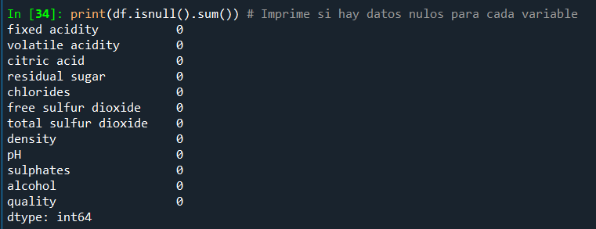
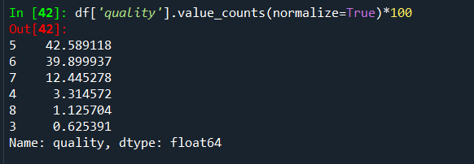
Tampoco hay datos nulos
% de datos, de acuerdo a cada calidad de vino.
Los vinos de calidad 5 y 6 representan el 82.5 % de toda la data. Balanceo de la data es necesario !!

Slide 3
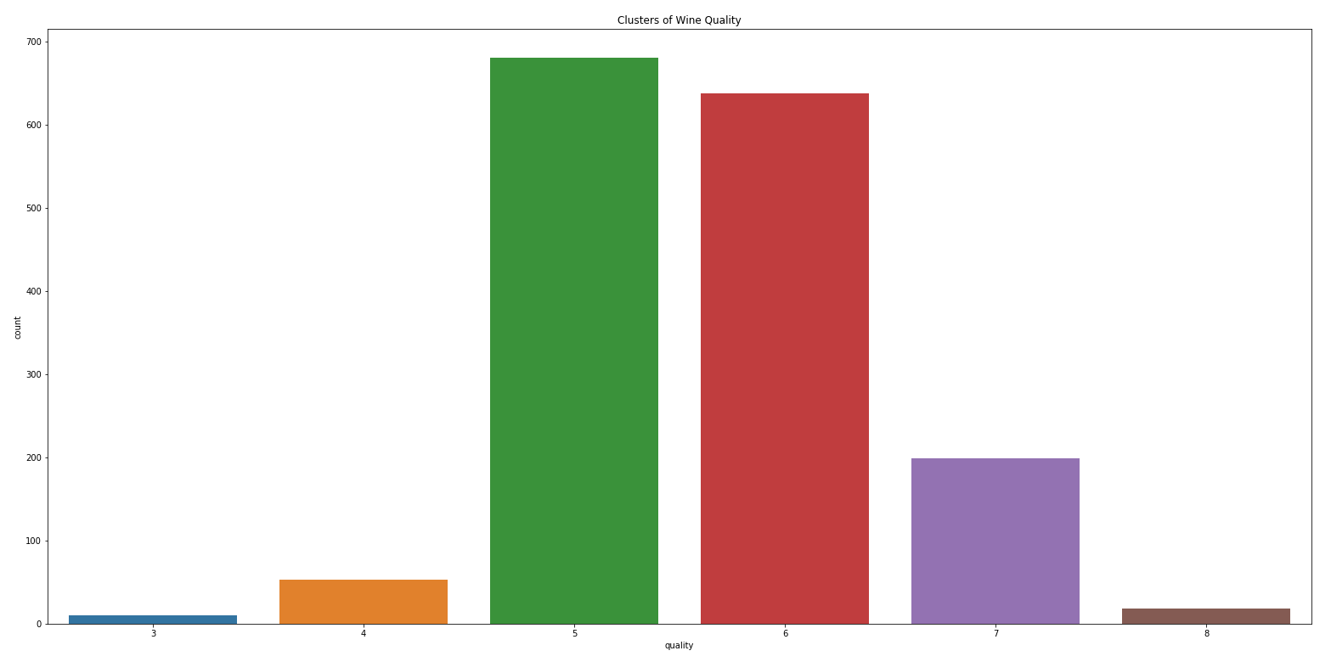
Counplot of Wine quality = Histograma de 6 bines

Slide 4
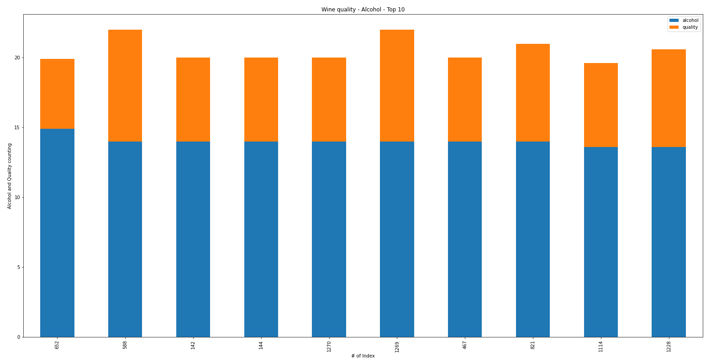

Slide 5
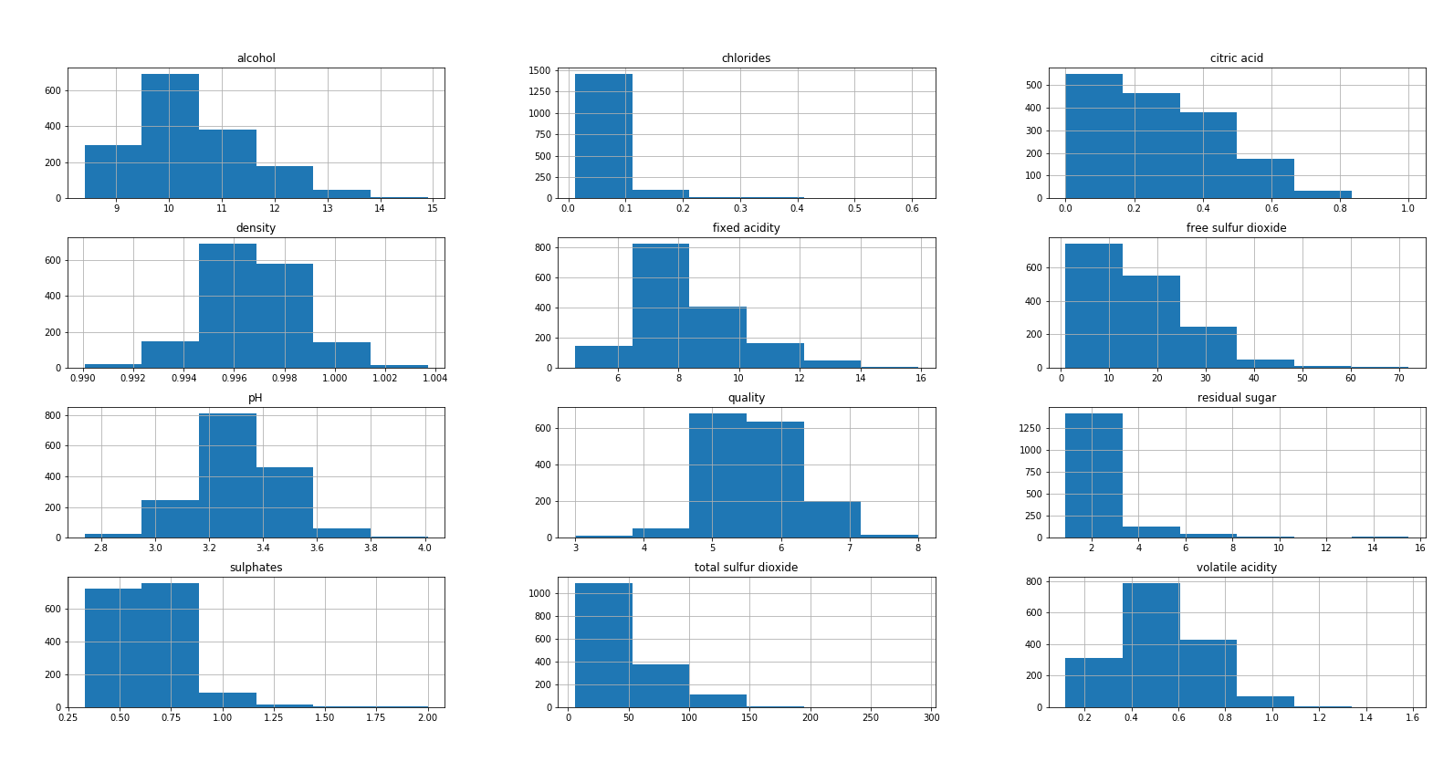

Slide 6
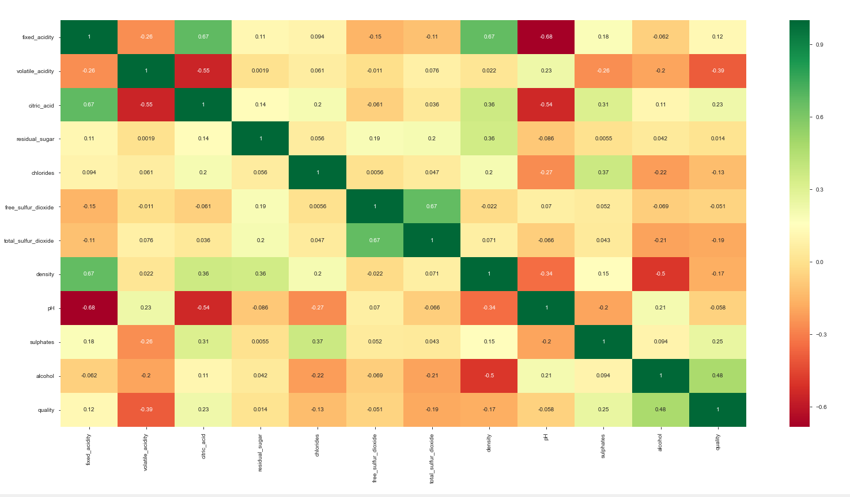
Las variables que mas correlacionan con quality, en orden de importancia son:
alcohol
volatile acidity
Sulphates
citric acid
total sulfur
dioxide density
chlorides
El resto aportan muy poco a la predicción de quality
https://towardsdatascience.com/comparing-classification-models-for-wine-quality-prediction-6c5f26669a4f

Slide 7
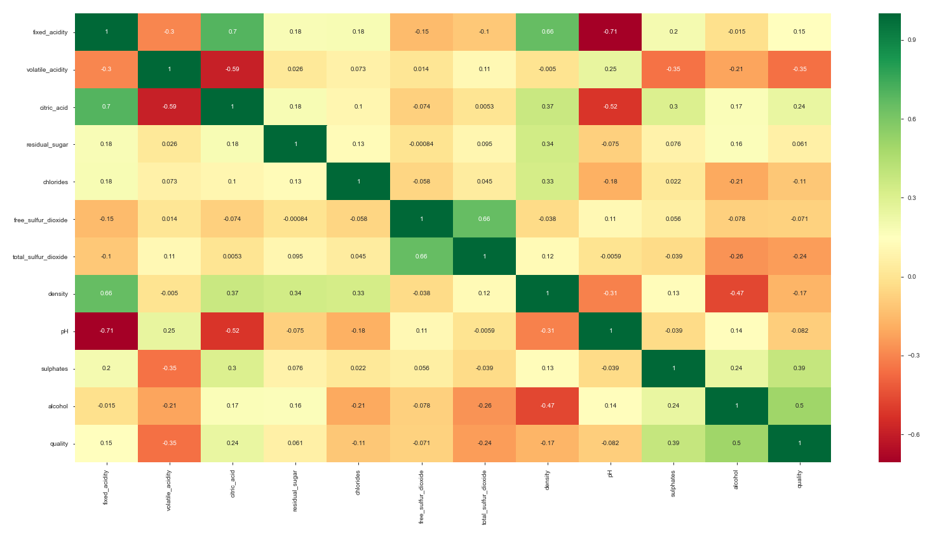
Se aplico método de identificación de outliers unsando
Z=(X-mhu)/Desv_std, quedando 1451 datos

Slide 8
Con 1599 datos
Con 1451 datos
Los coeficientes de correlación de quality con 1451 datos, son similares a los coeficientes de correlación de la misma variable con 1599 datos por consiguiente: No se justifica aplicar método de determinación de outliers asumiendo que las variables tienen distribución normal, lo cual NO es cierto y esto ultimo se puede verificar con el profile report
Si se aplica drop y se mantienen las siguientes variables: alcohol, volatile acidity, Sulphates, citric acid, total sulfur, dioxide density, chlorides

Slide 9
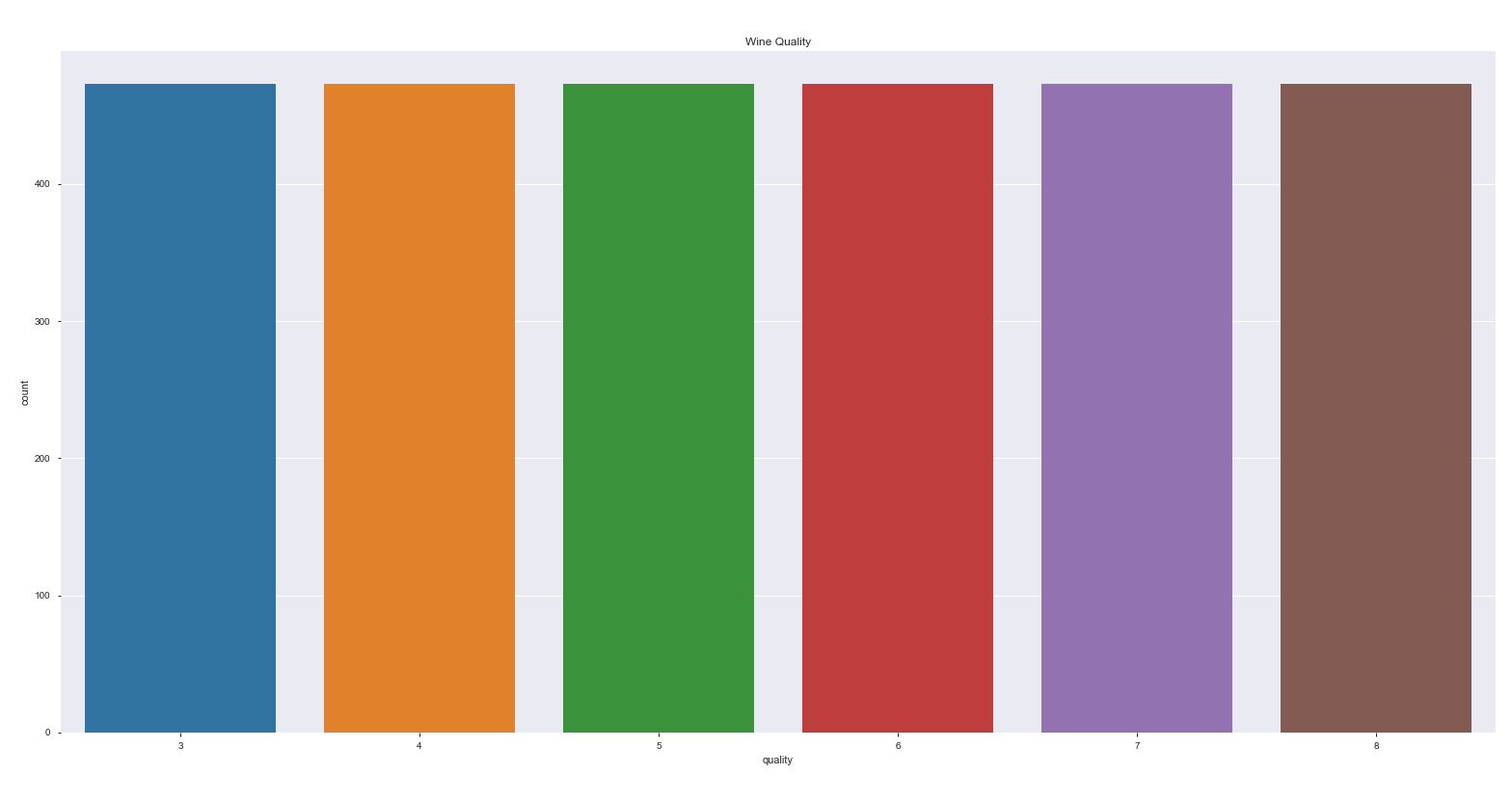

Balanceo de los datos

Slide 10
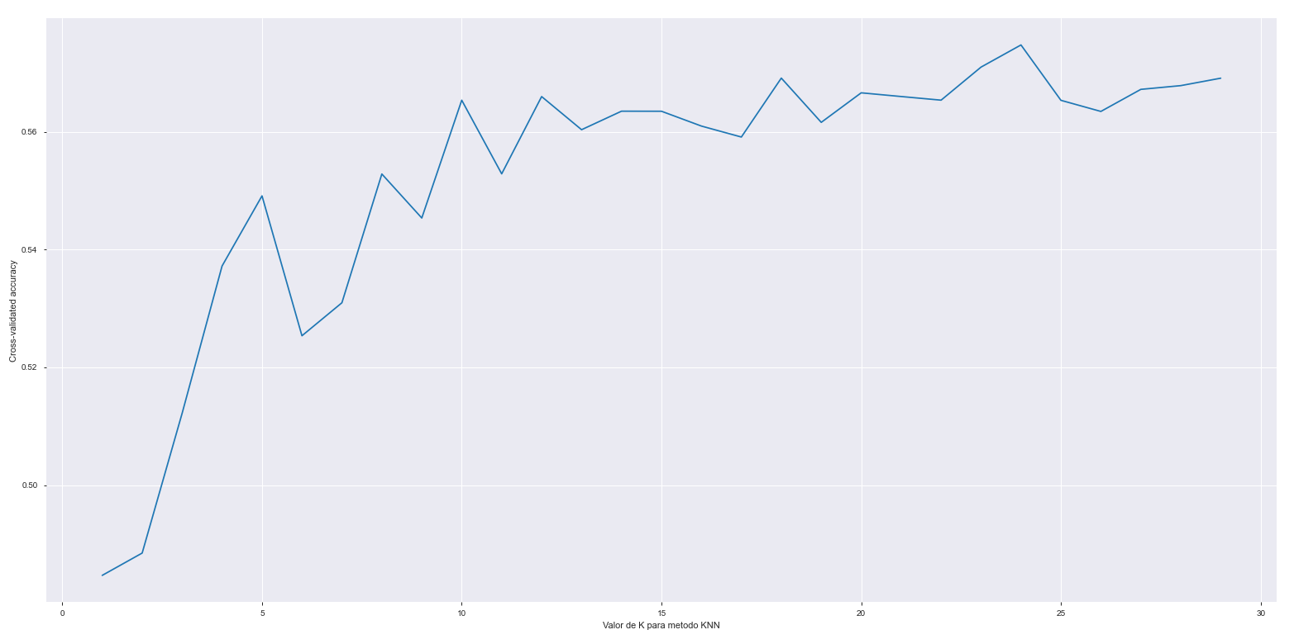
Determinacion de k (# de vecinos) para método KNN, notese el cambio de tendencia para k = 15, antes y despues

Slide 11
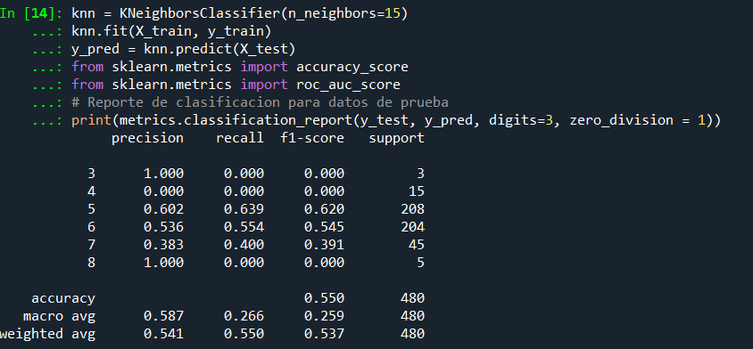
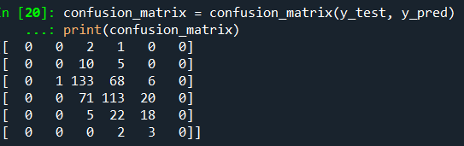
Reporte de clasificación con 11 variables predicitivas
Matriz de Confusión con 11 variables predicitivas
# total de aciertos = 133+113+18 = 264. El modelo no predice quality de 3, 4 y 8

Slide 12
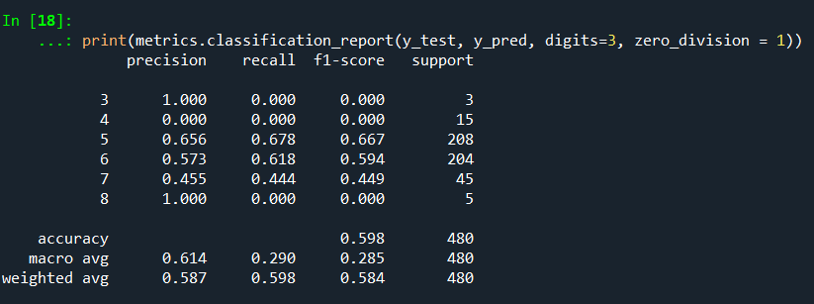
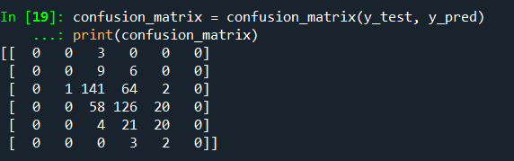
Reporte de clasificación con 7 variables predicitivas.
Hay mejoras respecto al de 11 variables y se comprueba que las variables fixed acidity, residual sugar, free sulfur dioxide y pH NO tienen corelacion con quality
Matriz de Confusión con 7 variables predicitivas, mejoró respecto a modelo de 11 variables
# total de aciertos = 141+126+20 = 287. El modelo no predice quality de 3, 4 y 8

Slide 13
La ROC no fue posible generarla por que el argumento multiclass en las variables y no es sopoprtado al momento de calcular:
fpr, tpr, threshold
Accuracy calculado con cross-val-score método da 0.56 y compara muy bien con accuracy de reporte de clasificacion

Slide 14
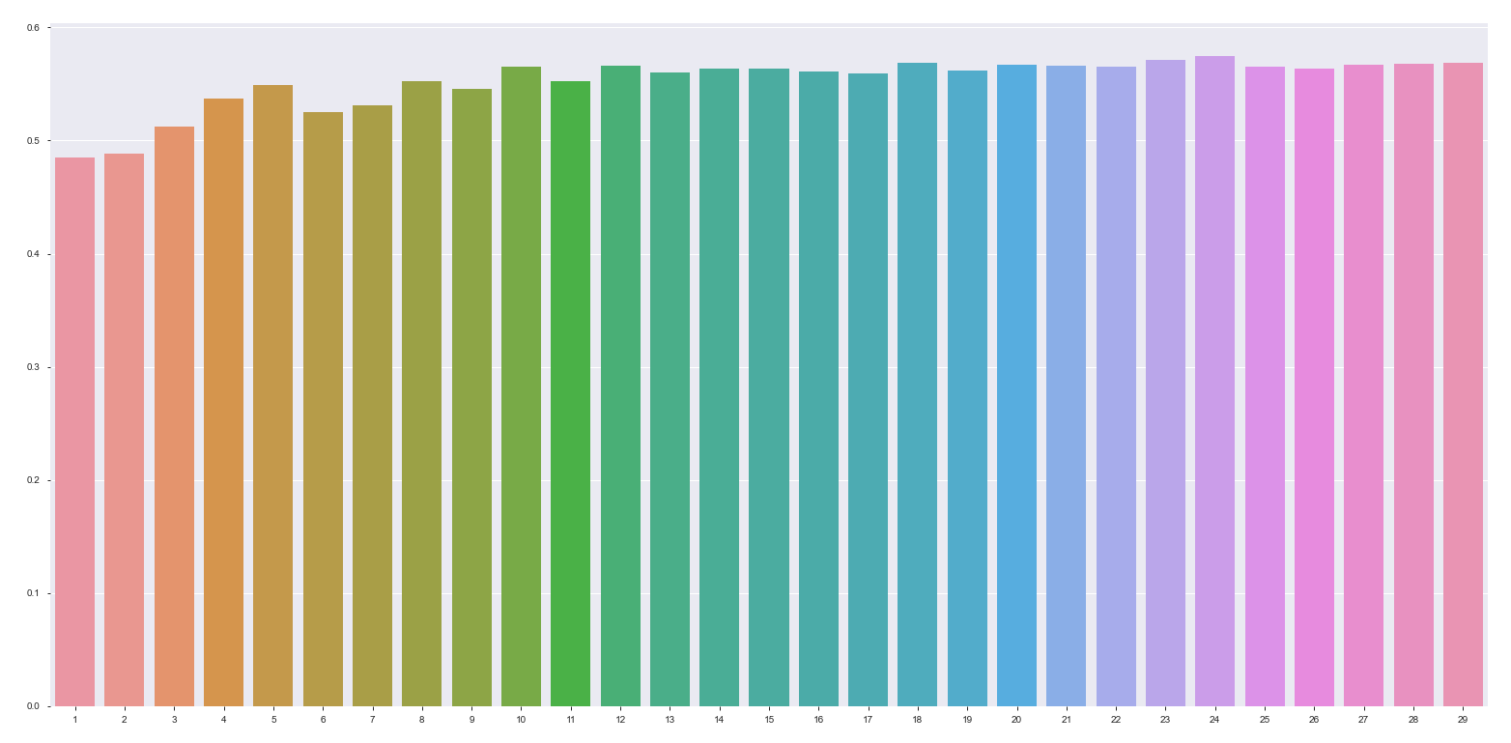
Se genero código para validar el valor de k
accuracy
k
Se valida modelo de K=15

Slide 15
Conclusión:
El modelo es capaz de predecir quality = 5, 6 y 7, y tiene buenos indicadores para esos datos,
Pero el objetivo es que prediga todas las qualitys y a pesar del balanceo, eso no se logra.
Por lo anterior el modelo no permite predecir todos los tipos de quality y eso se puede deber a que falta información para las qualitys diferentes de 5 y 6 (82.5% de los datos)

